Slide 1


CONTROLLO ADATTATIVO PER UN QUADROTOR
Allievi
Professore
Adriano Fagiolini
Marco Gulotta Antonino Daidone

Slide 2
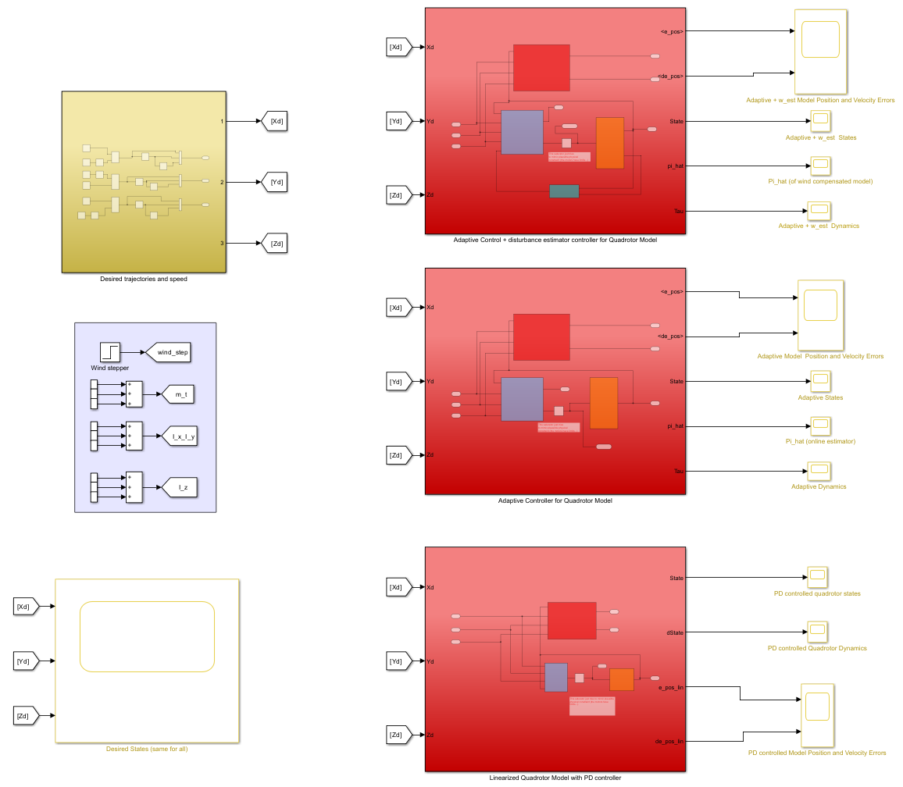
Schema Simulink Completo
Confronto diretto tra il controllo adattativo e un controllo classico (PD) per l'inseguimento di traiettoria.
Generazione di Traiettoria (Sinistra):
Il Blocco Desired Trajectory and speed: fornisce i riferimenti di stato (Xd, Yd, Zd) per entrambi i modelli.
Architetture di Controllo (Centro):
Ramo Superiore: Modello non lineare del quadrotor con Controllo Adattativo + disturbance estimator .
Ramo centrale: Modello non lineare del quadrotor con Controllo Adattativo.
Ramo Inferiore:
Modello linearizzato del quadrotor con Controllore PD.
Visualizzazione Dati (Destra):
Blocchi Scope per l'analisi comparativa.
Monitoraggio degli stati, della dinamica, degli errori di inseguimento.

Slide 3

Schema Simulink Completo

Slide 4
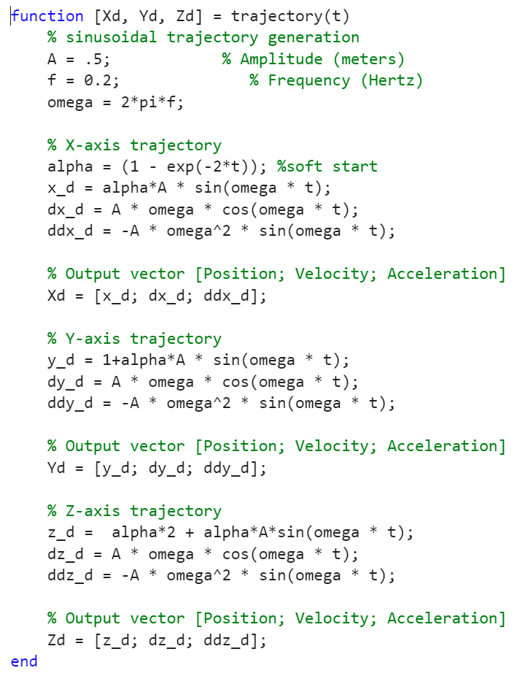
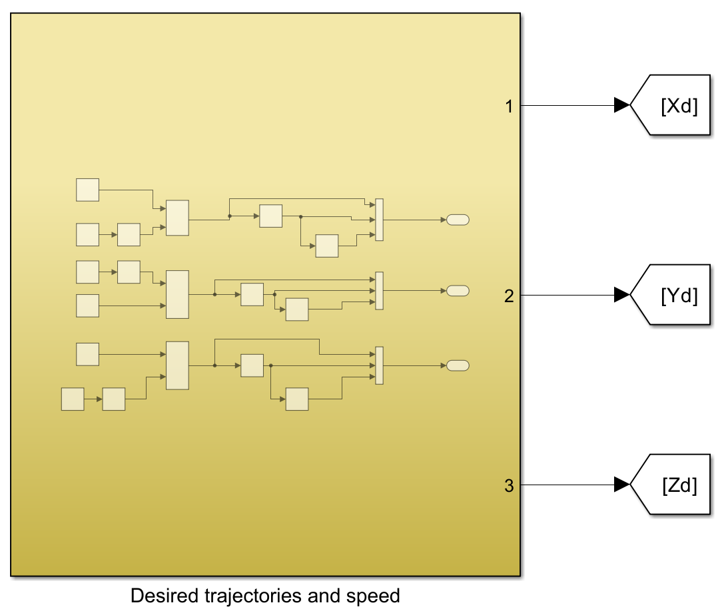
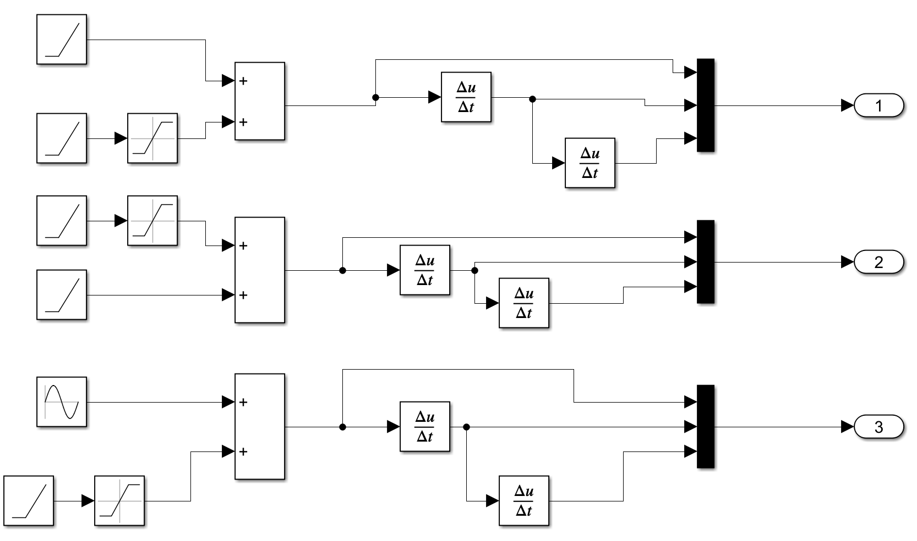
Traiettorie Desiderate
Implementazione e scopo del blocco:
Utilizzo di rampe, sinusoidi e step col fine di simulare l’inseguimento di un obiettivo.
Output (Xd, Yd, Zd): Stati desiderati e velocità generate.

Slide 5
Traiettorie Desiderate

Slide 6
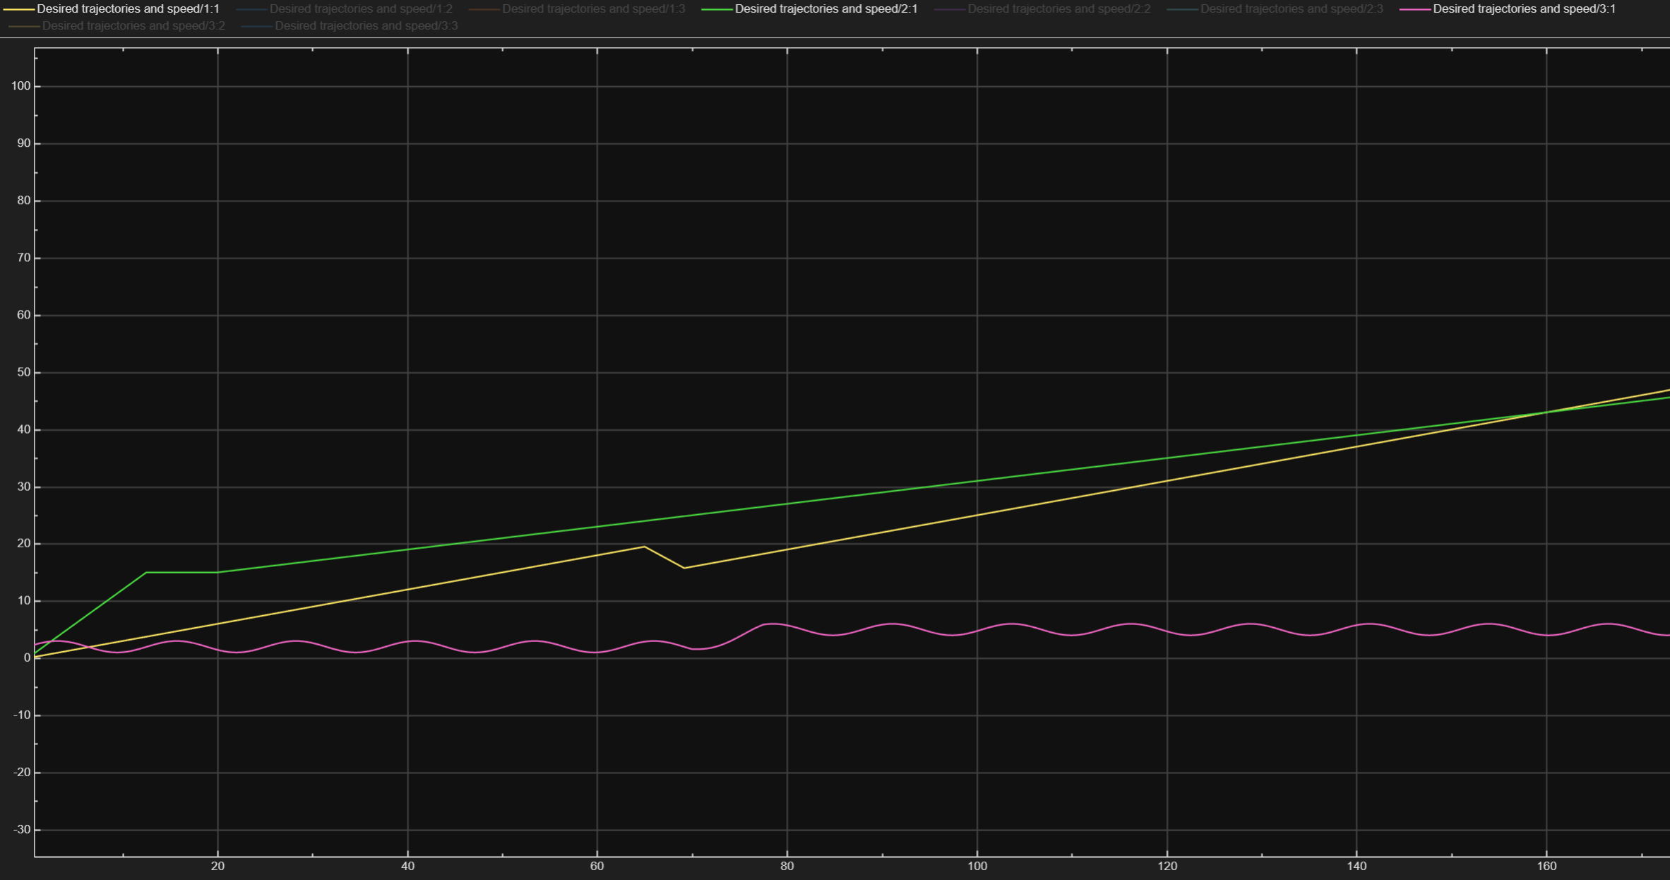
Traiettorie Desiderate

Slide 7
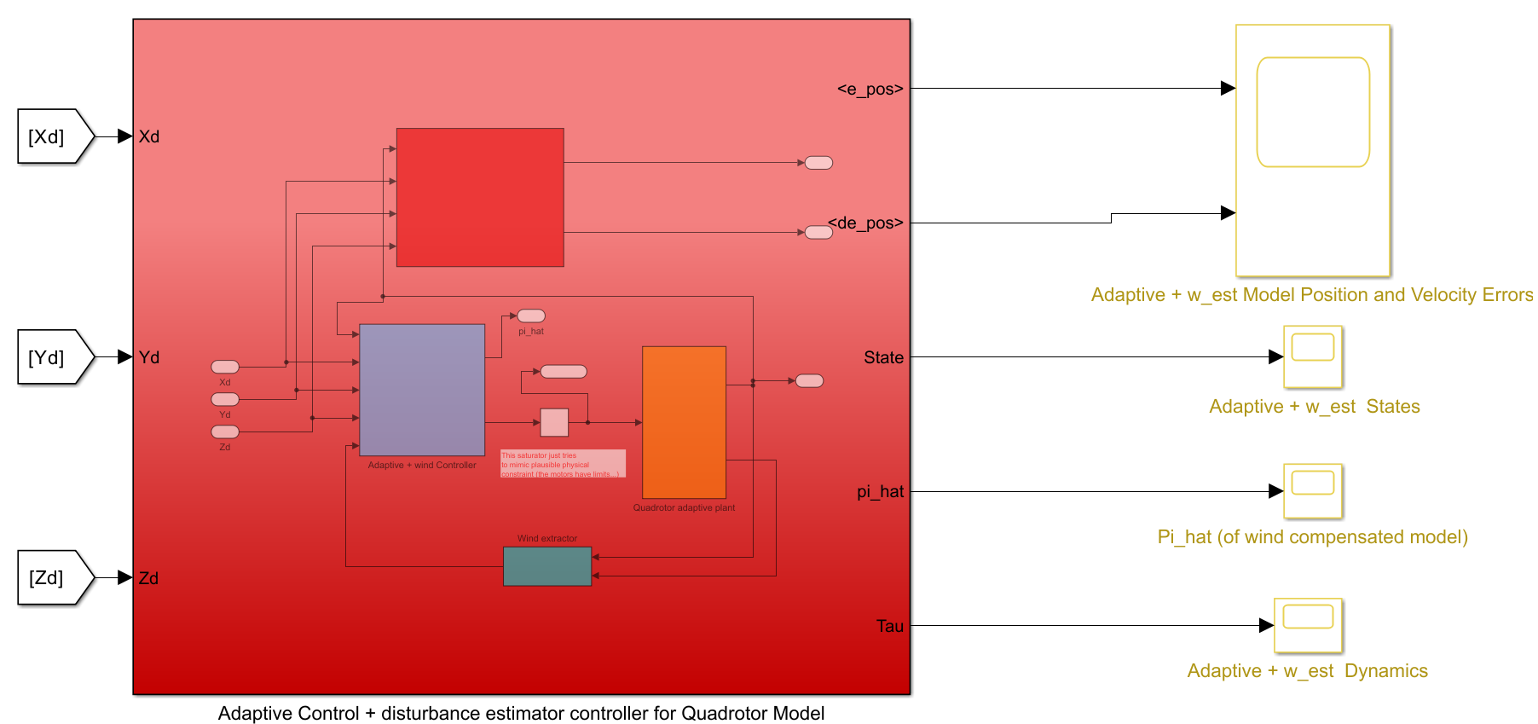
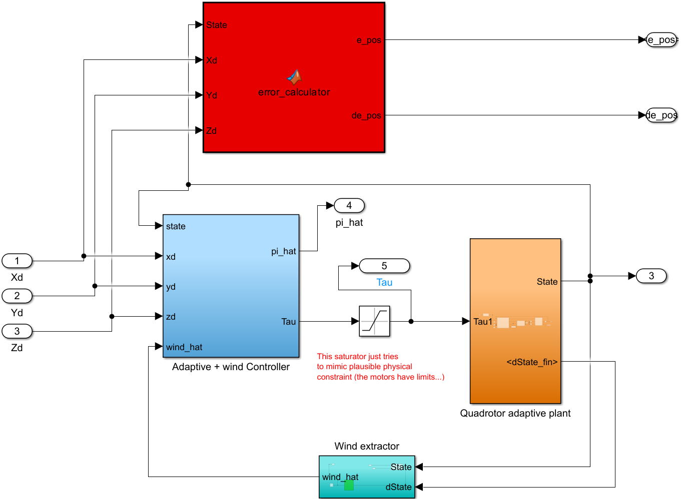
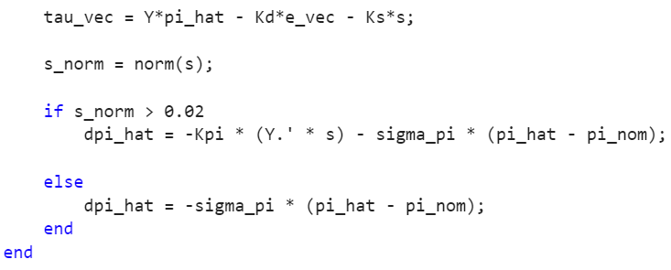
Controllo adattativo + disturbance estimator controller per Quadrotor Model

Slide 8
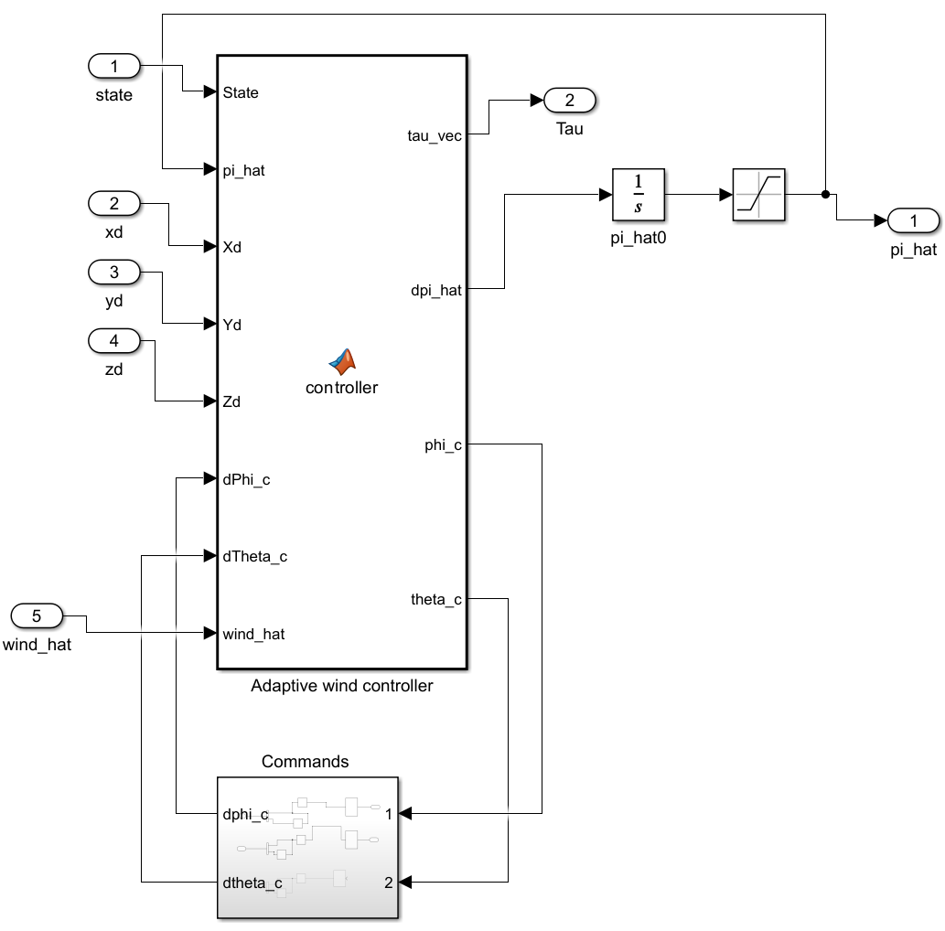
Controllo adattativo + disturbance estimator controller per Quadrotor Model
Implementazione e scopo del blocco
Si realizza un controllo adattativo (Slotine-Li) per il modello dinamico di un quadrotor con l’ausilio di un semplice osservatore per la compensazione di disturbi incogniti.

Slide 9
Controller Adattativo

Slide 10
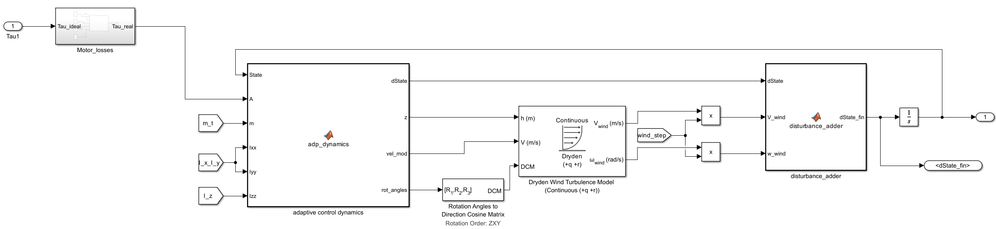
Quadrotor Adaptive Plant
Implementazione modello dinamico del quadrotor
Variazioni parametriche (massa, inerzia)
Perdite di potenza dei motori
Introduzione disturbo (wind) secondo lo standard MIL-F-8785C

Slide 11
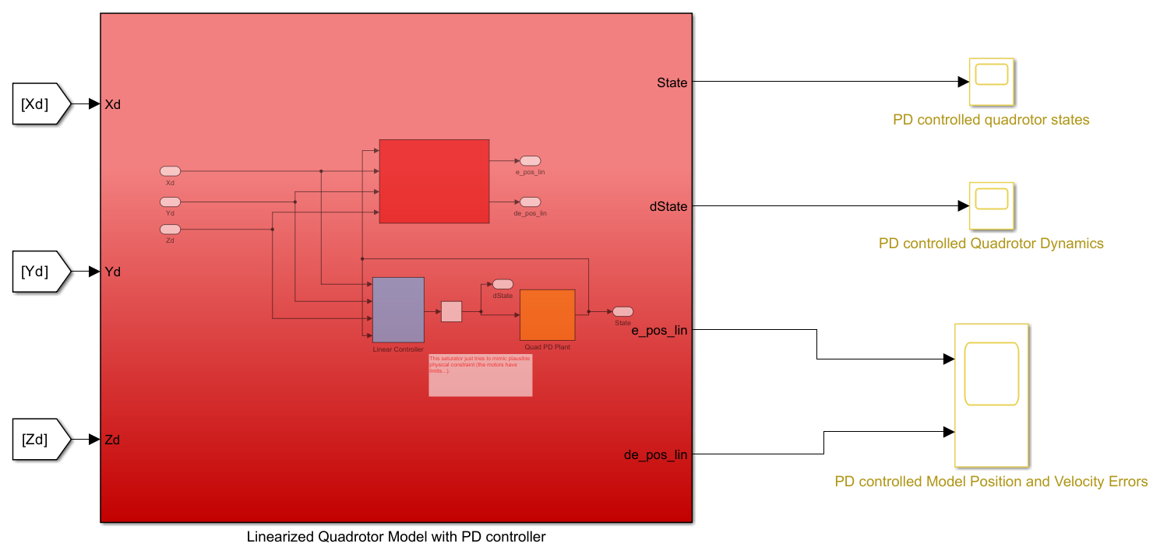
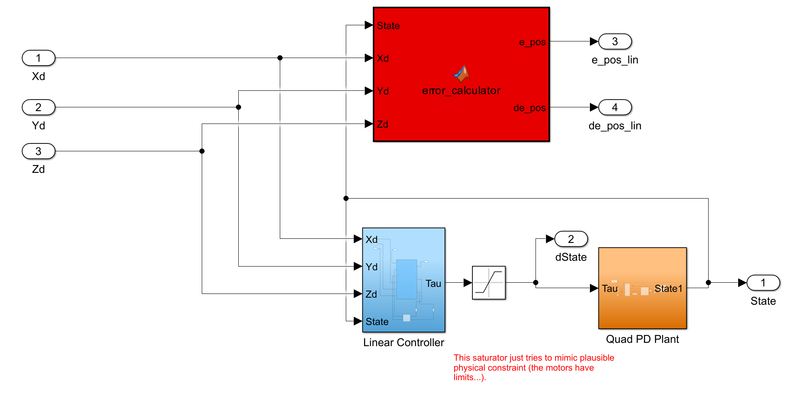
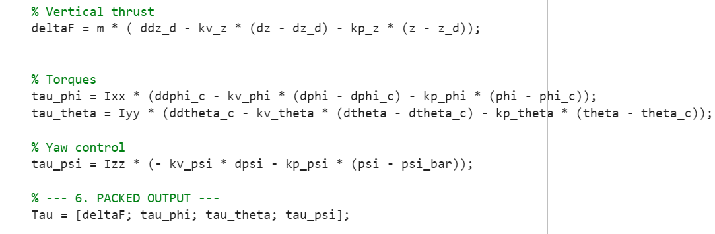
Controllore PD per Quadrotor

Slide 12
Controllore PD per Quadrotor
Implementazione e scopo del blocco
Si realizza un semplice controllo PD per il modello linearizzato di un quadrotor al fine di valutare differenze prestazionali con il controllo/modello precedente.

Slide 13
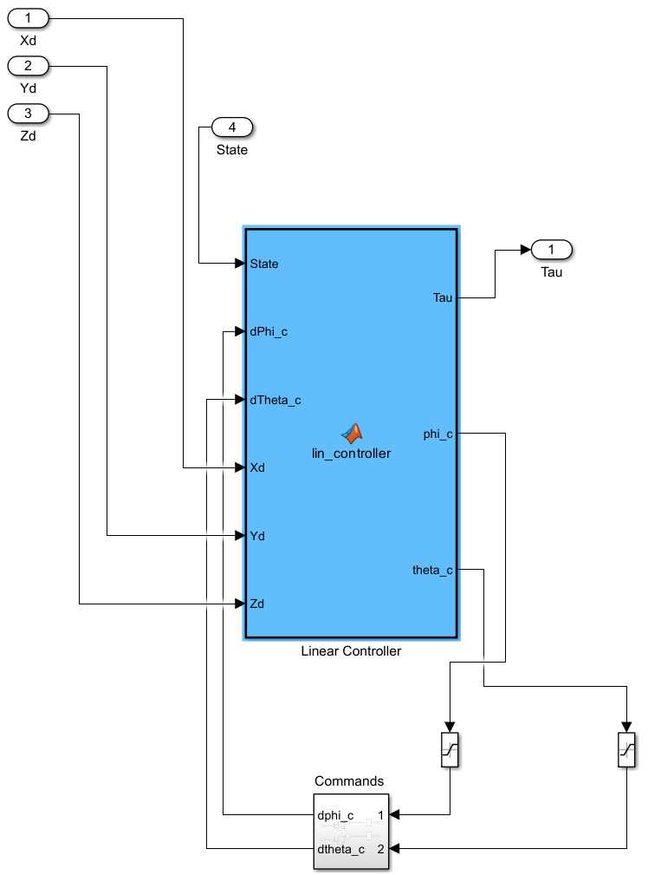
Controllore Lineare Quadrotor

Slide 14
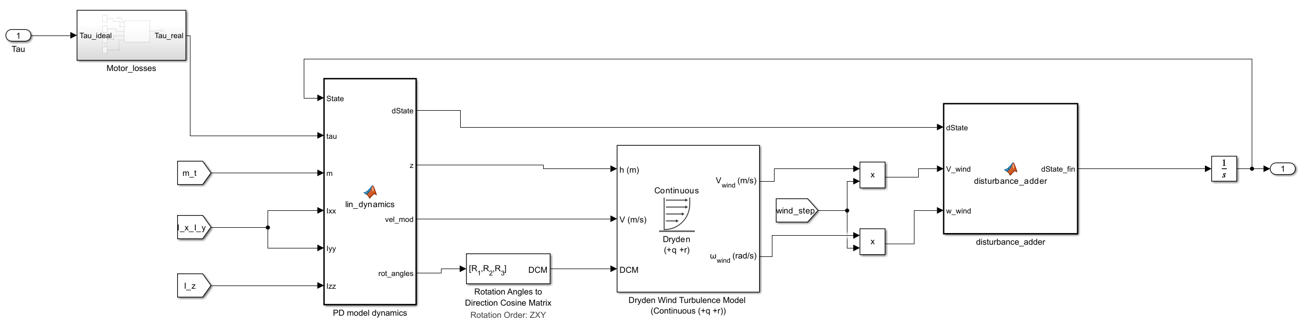
Quadrotor PD Plant
Implementazione modello lineare del quadrotor
Variazioni parametriche (massa, inerzia)
Perdite di potenza dei motori
Introduzione disturbo (wind) secondo lo standard MIL-F-8785C

Slide 15
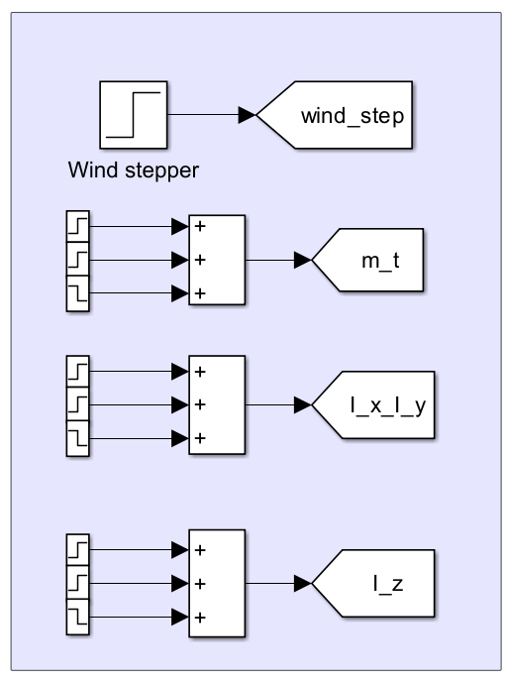
Variazioni Parametriche
Generazione modifiche parametri di massa e di inerzia, mediante stepper temporizzati.
Il Wind stepper abilita ad un istante prestabilito l’introduzione del disturbo del vento.

Slide 16
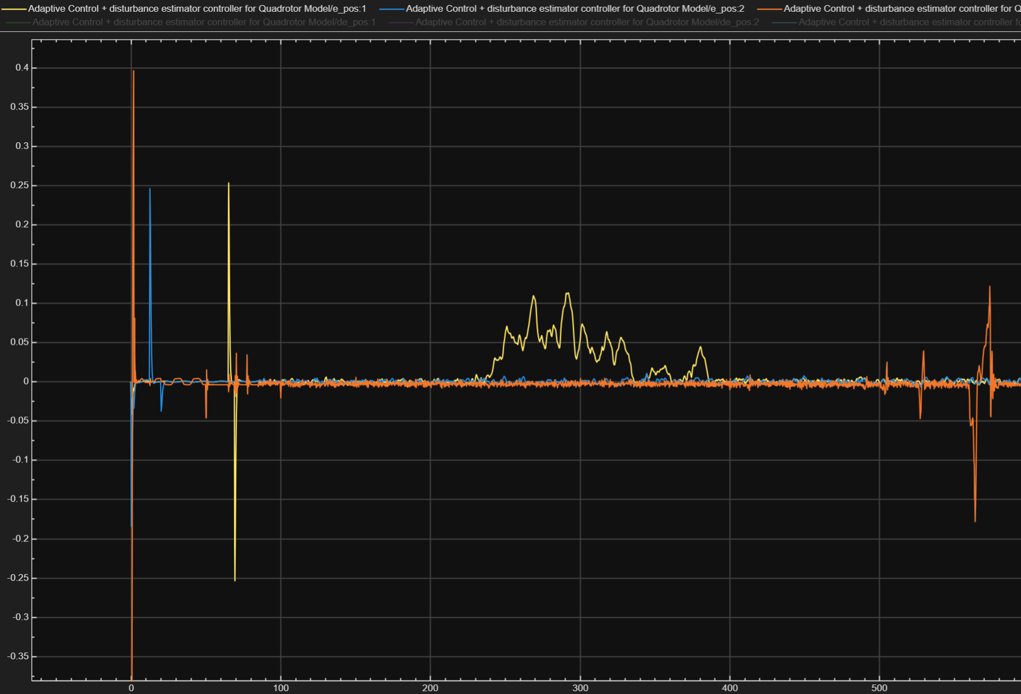
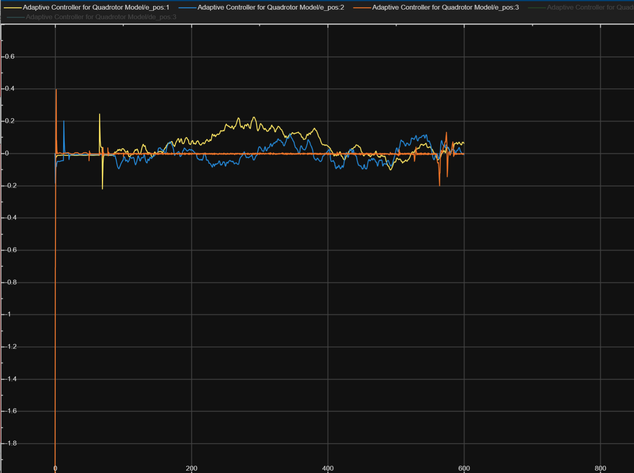
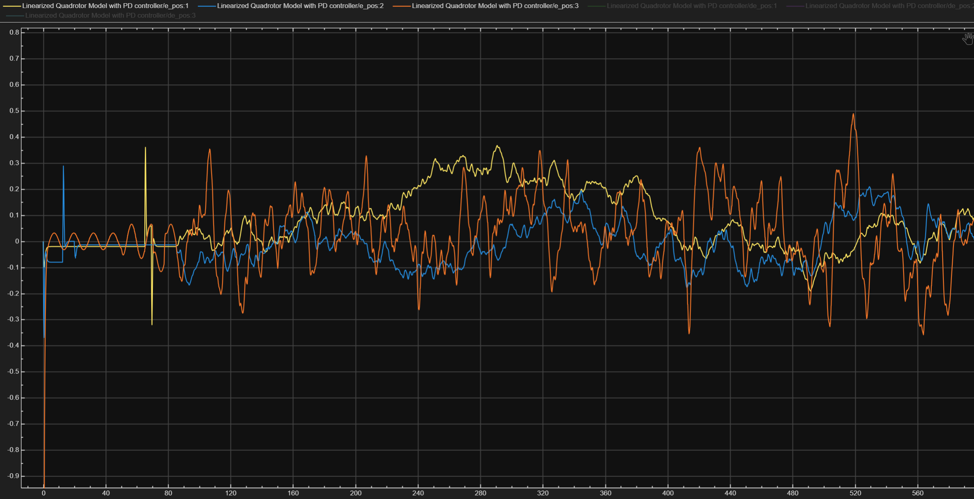
Risultati e Confronto tra Modelli
Adaptive model + estimator error
Nelle figure si mostrano i risultati relativi all’errore calcolato come differenza tra lo stato desiderato e quello effettivo.
Si nota come il controllo adattativo con l’aggiunta dell’estimatore del disturbo mostri più resilienza rispetto agli altri due sistemi. Le variazioni parametriche vengono compensate in modo eccellente, l’introduzione del vento all’istante t=85s è compensata con errori minimi.
Adaptive model
Without estimator
error
PD model error

Slide 17
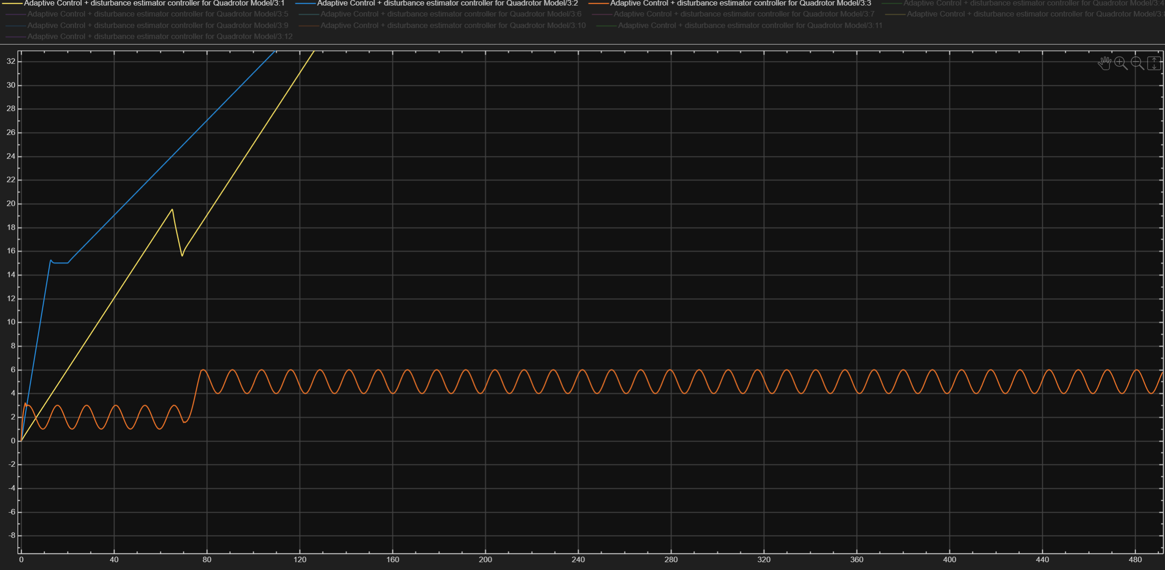
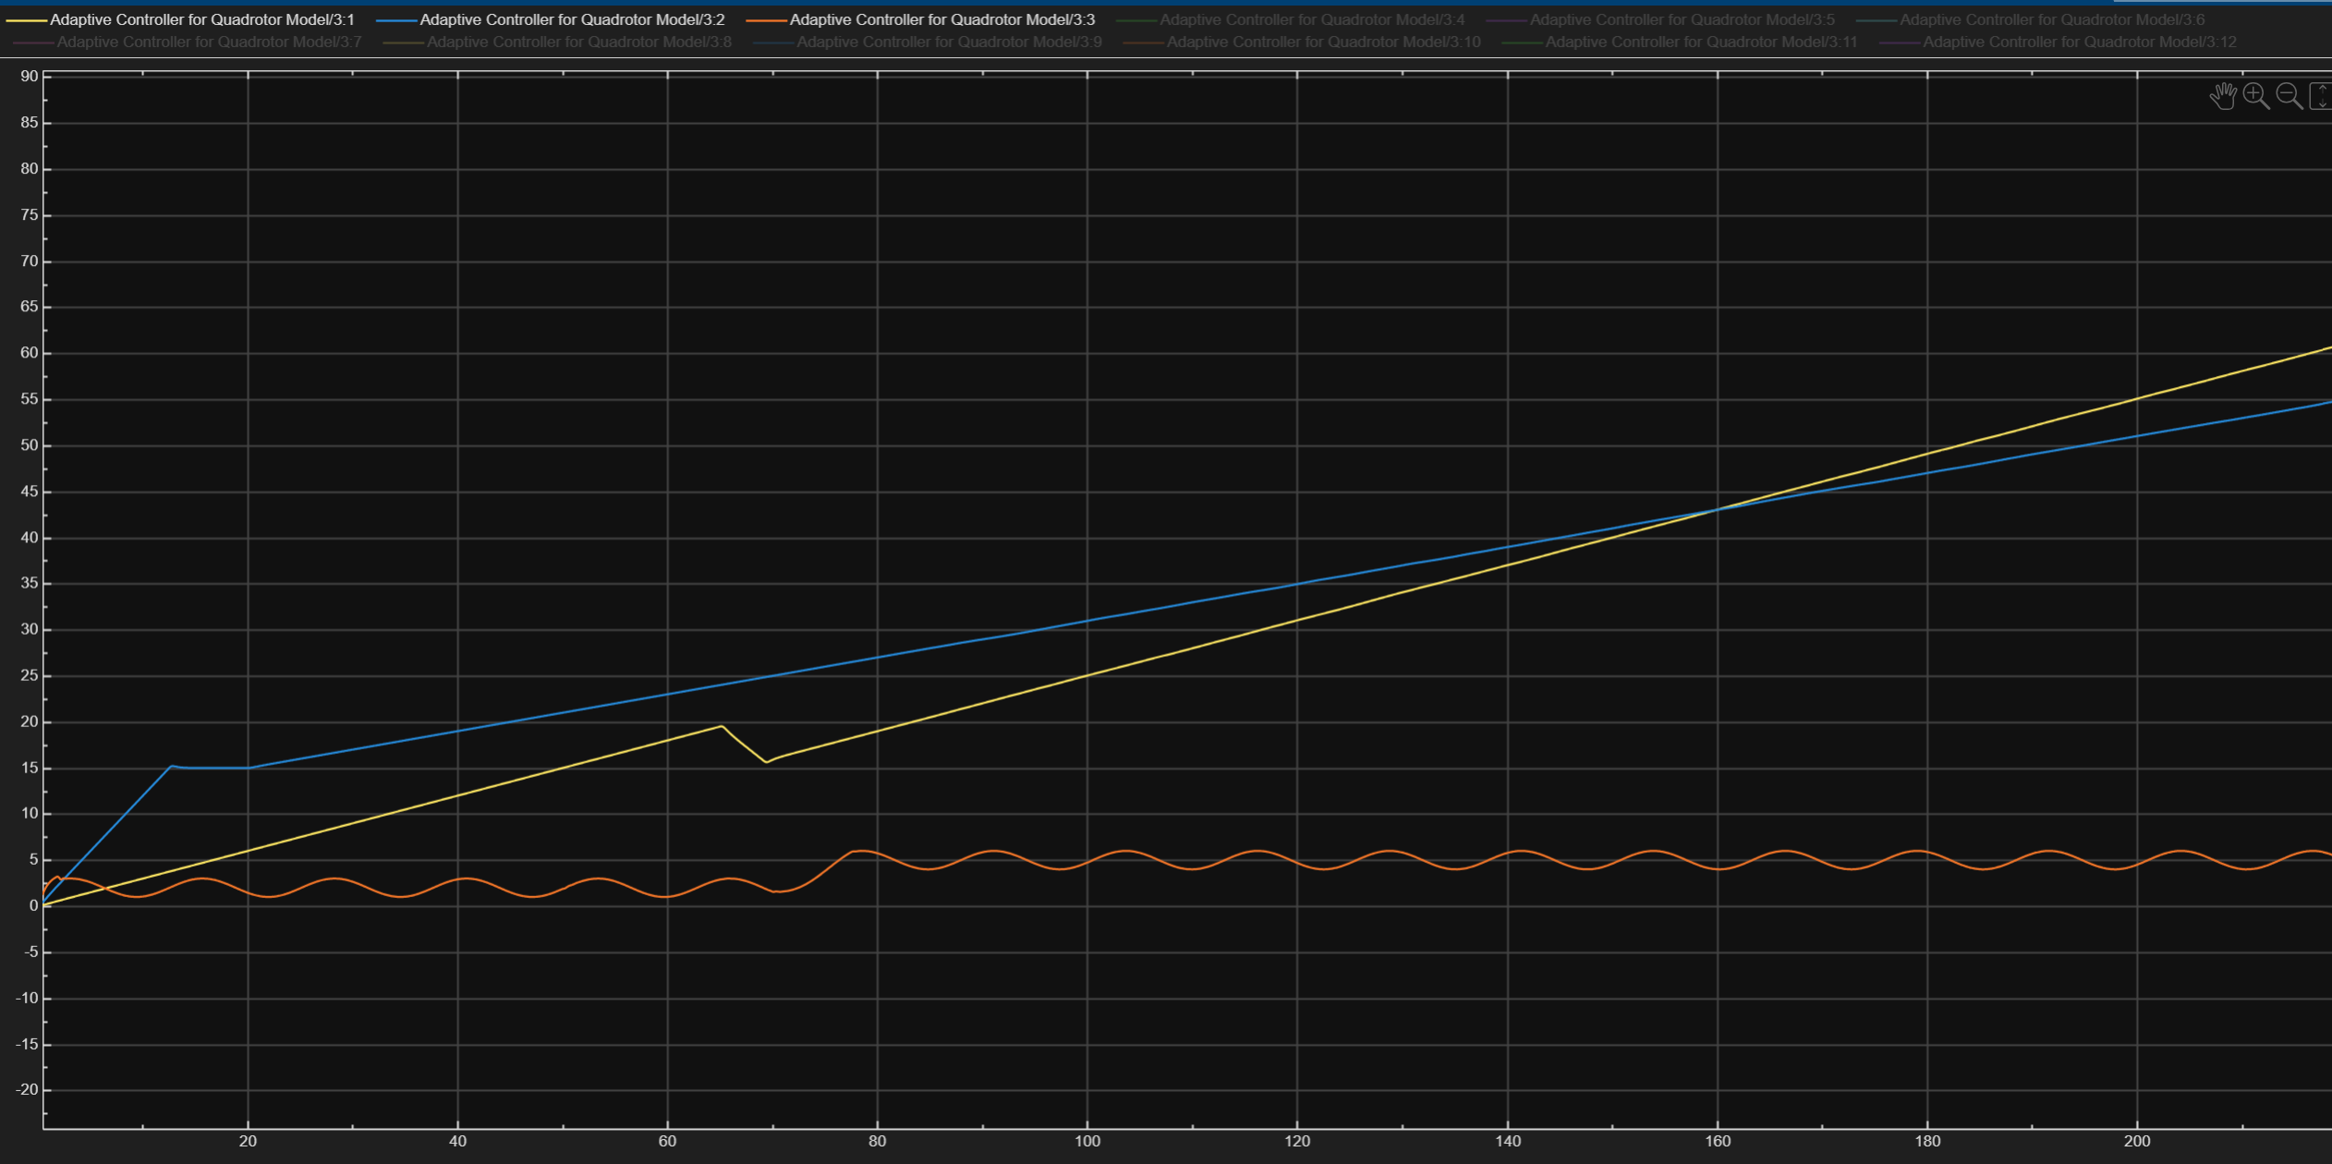
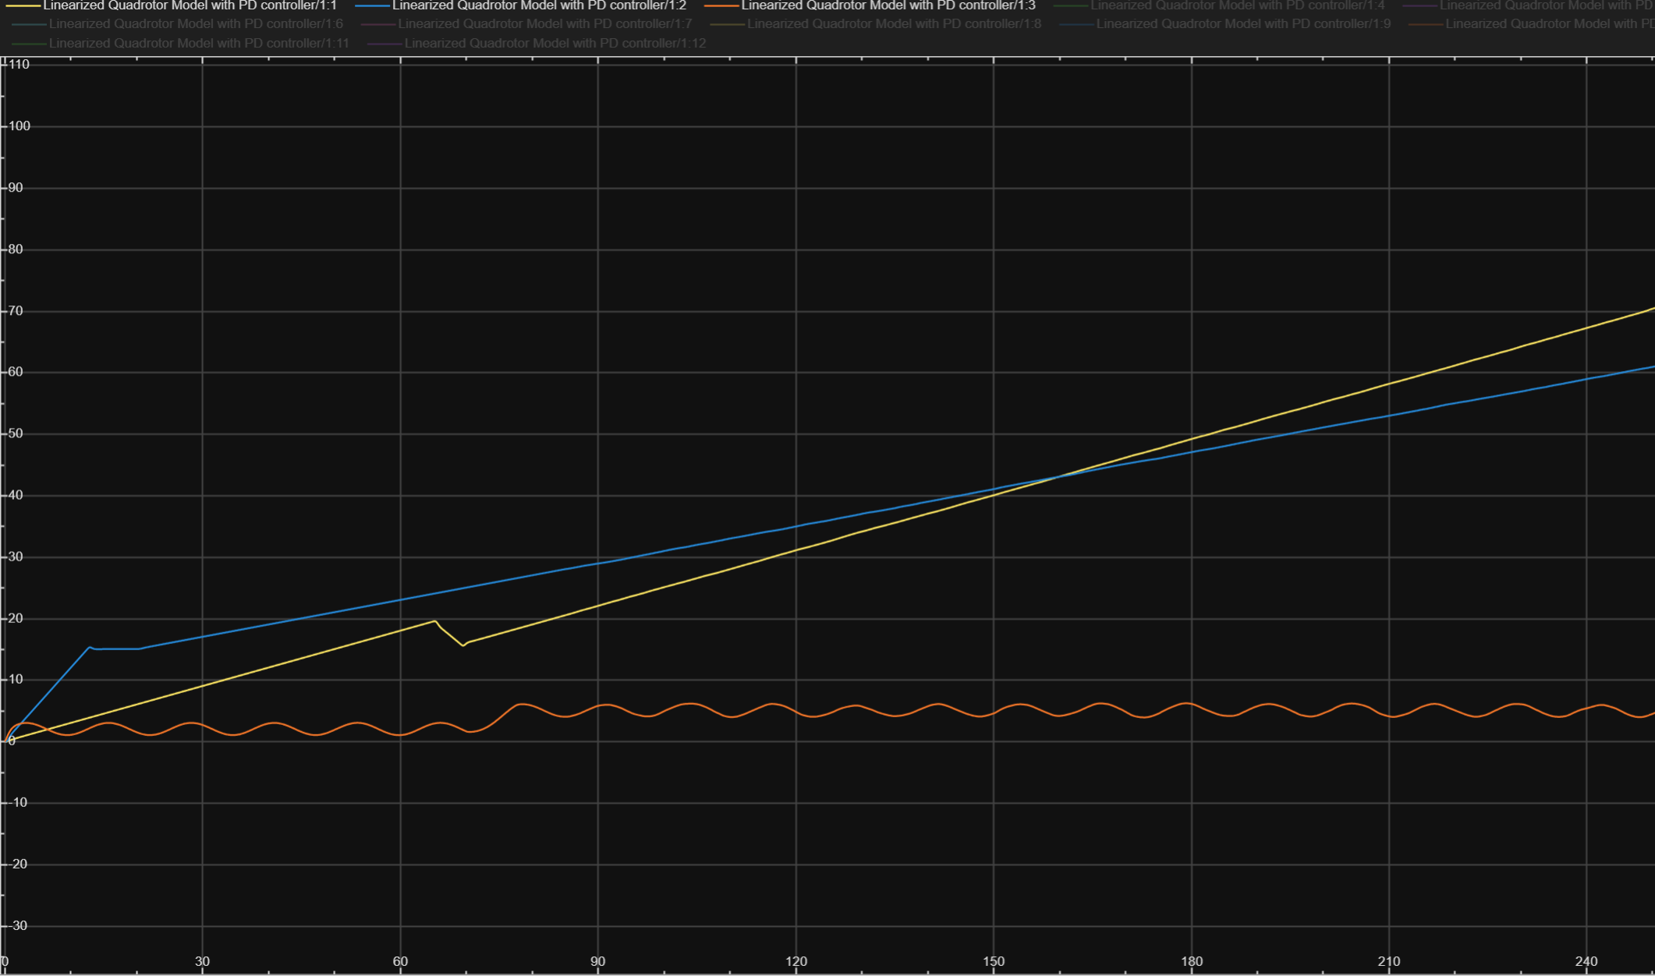
Plot degli Stati Effettivi
Adaptive model + estimator
Adaptive model
PD model

Slide 18
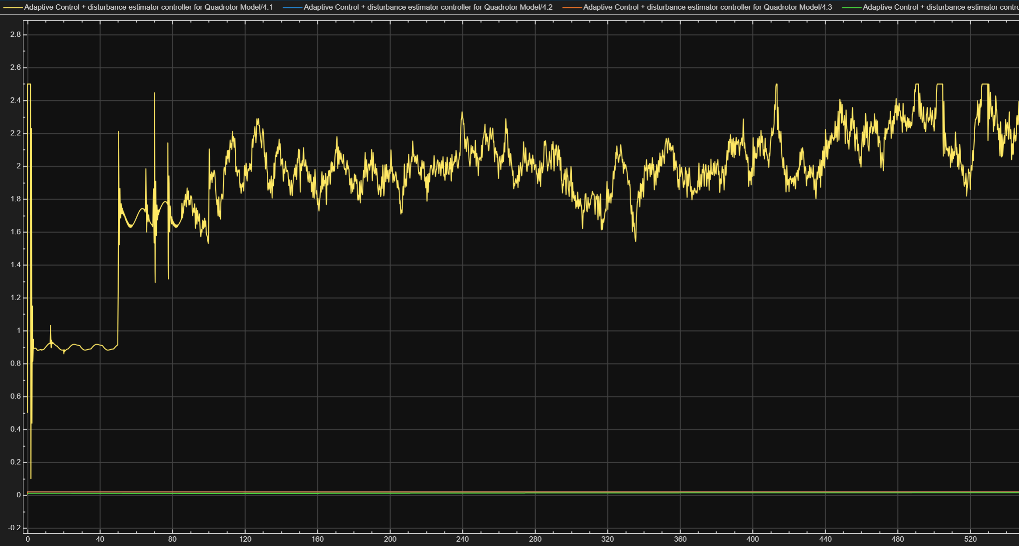
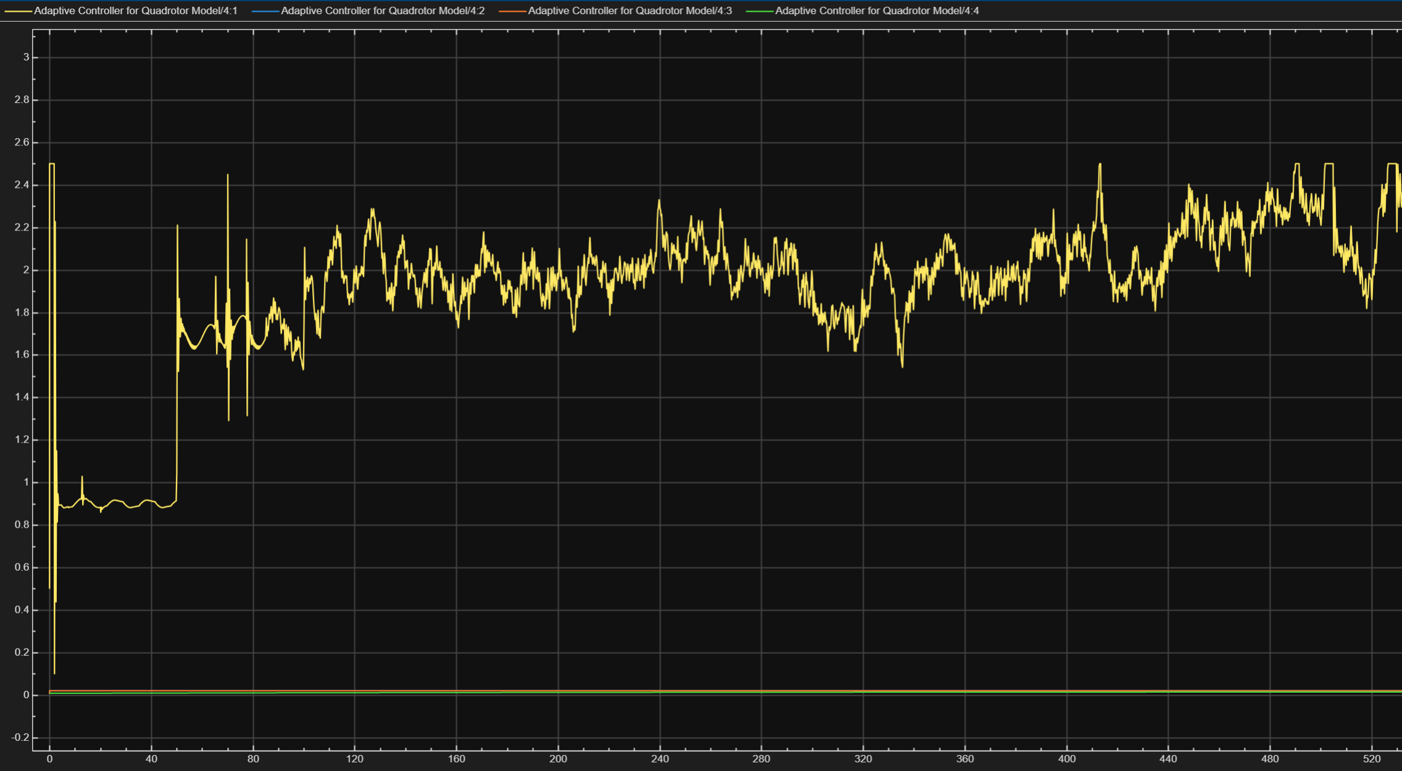
Pi-Hat
Adaptive model + estimator
Adaptive model

Slide 19
GRAZIE PER L’ATTENZIONE
Allievi
Professore
Adriano Fagiolini
Marco Gulotta Antonino Daidone

